Slide 1


Slide 2


Web quản lý thu phí dân cư

Slide 3
Nguyễn Đức Anh 20235647
Nguyễn Việt Anh 20235651
Vi Hùng Vương 20235881
Nguyễn Thị Khánh Vân 20235869

Slide 4

Mô tả bài toán
Triển khai thực tế
Database Connection
Chạy demo

Slide 5
MÔ TẢ
BÀI TOÁN

Slide 6


Mô tả bài toán
Trong các khu dân cư hiện đại như chung cư, khu đô thị hay khu tái định cư, việc thu phí quản lý, phí dịch vụ, phí gửi xe,… diễn ra định kỳ hàng tháng. Tuy nhiên, công tác này thường được thực hiện thủ công qua Excel, giấy tờ hoặc gọi điện, dễ gây thiếu sót, nhầm lẫn và mất thời gian cho cả cư dân lẫn ban quản lý.
→ hệ thống Web Quản lý Thu phí Dân cư, nhằm số hóa toàn bộ quá trình thu – chi – quản lý một cách minh bạch, rõ ràng và tiện lợi. Hệ thống giúp ban quản lý dễ dàng theo dõi, cập nhật và báo cáo.

Slide 7
TRIỂN KHAI THỰC TẾ

Slide 8
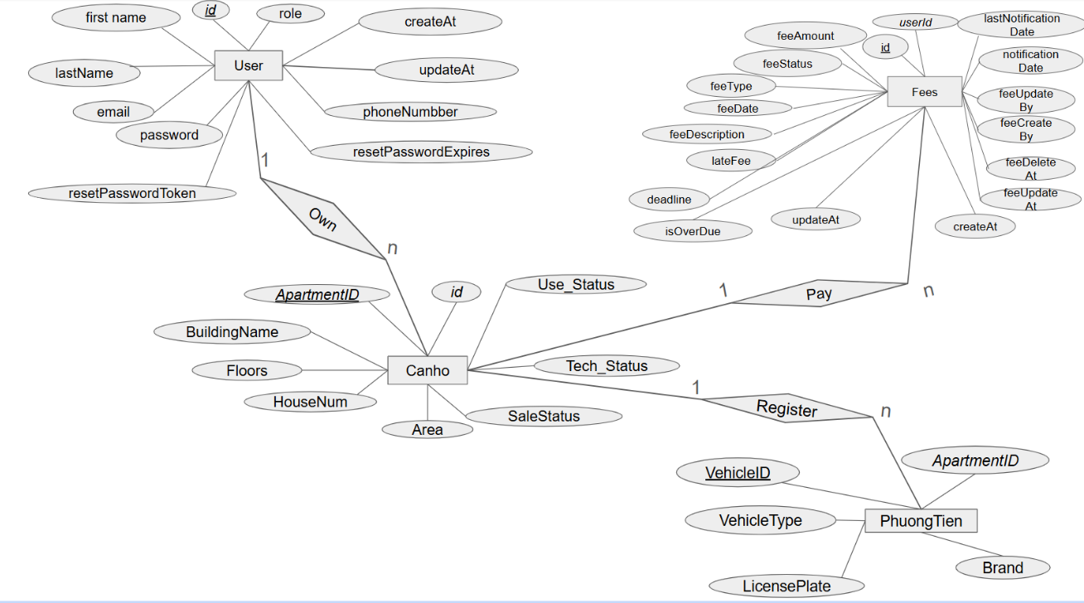
Sơ đồ thực thể ERD

Slide 9
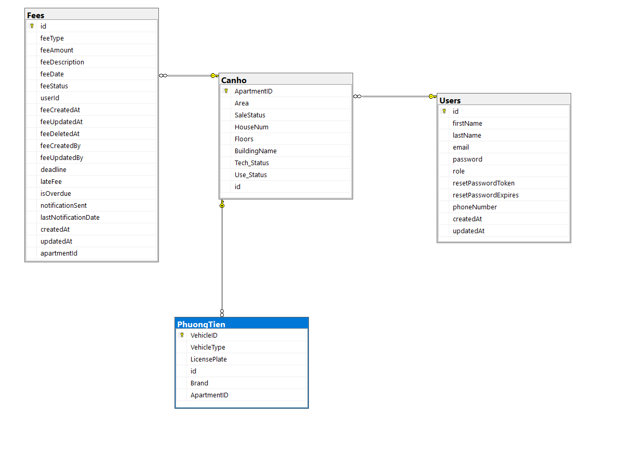
Mối liên hệ giữa các bảng

Slide 10
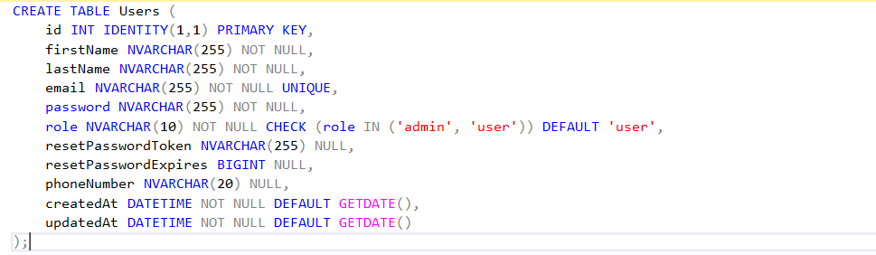
Query SQL
Tạo bảng Users

Slide 11
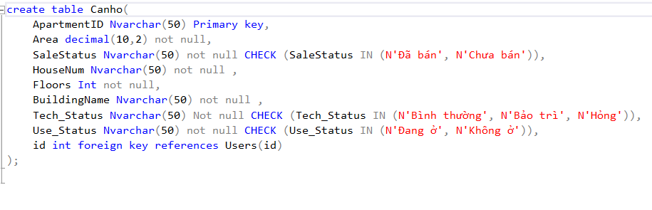
Query SQL
Tạo bảng căn hộ

Slide 12
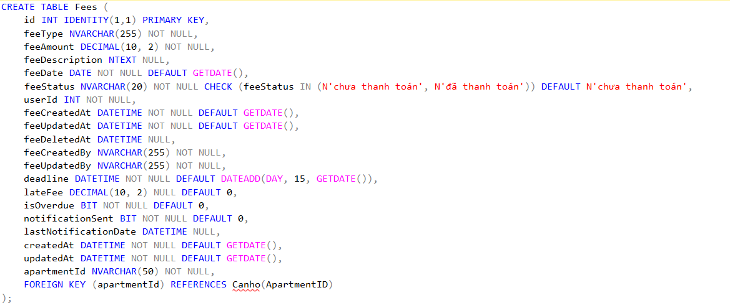
Query SQL
Tạo bảng Fees

Slide 13
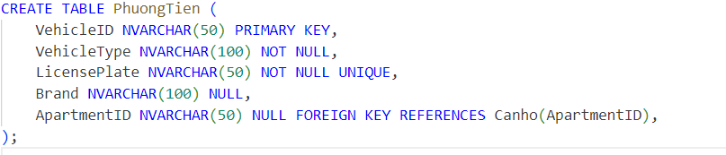
Query SQL
Tạo bảng phương tiện

Slide 14
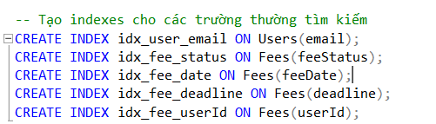
Tạo Index

Slide 15
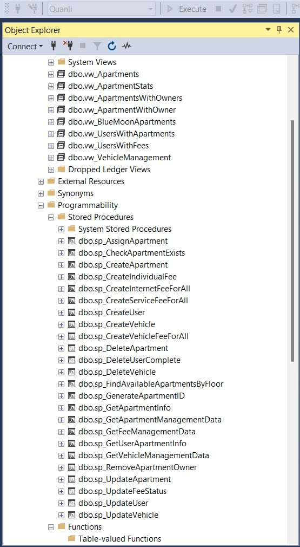
Tạo Stored Procedure
sp_AssignApartment – Gán (phân quyền) căn hộ cho người dùng.
sp_CheckApartmentExists – Kiểm tra xem một căn hộ có tồn tại trong hệ thống không.
sp_CreateApartment – Thêm mới một căn hộ vào cơ sở dữ liệu.
sp_CreateIndividualFee – Tạo khoản phí cá nhân cho một người dùng cụ thể.
sp_CreateInternetFeeForAll – Tạo phí Internet hàng tháng cho toàn bộ người dùng.
sp_CreateServiceFeeForAll – Tạo phí dịch vụ cho tất cả các căn hộ.
sp_CreateUser – Thêm mới người dùng vào hệ thống.
sp_CreateVehicle – Đăng ký phương tiện mới cho người dùng.
sp_CreateVehicleFeeForAll – Tạo phí gửi xe cho tất cả phương tiện trong hệ thống.
sp_DeleteApartment – Xóa một căn hộ khỏi hệ thống.
sp_DeleteUserComplete – Xóa toàn bộ thông tin người dùng (bao gồm căn hộ, phương tiện, phí…).
sp_DeleteVehicle – Xóa phương tiện khỏi hệ thống.
sp_FindAvailableApartmentsByFloor – Tìm căn hộ trống theo từng tầng.
sp_GenerateApartmentID – Tạo mã căn hộ tự động.

Slide 16
Tạo Stored Procedure
sp_GetApartmentInfo – Lấy thông tin chi tiết của một căn hộ.
sp_GetApartmentManagementData – Lấy dữ liệu quản lý căn hộ (phục vụ dashboard hoặc báo cáo).
sp_GetFeeManagementData – Lấy dữ liệu quản lý phí của toàn hệ thống.
sp_GetUserApartmentInfo – Truy xuất thông tin căn hộ mà một người dùng sở hữu.
sp_GetVehicleManagementData – Lấy danh sách phương tiện và dữ liệu quản lý liên quan.
sp_RemoveApartmentOwner – Gỡ quyền sở hữu của người dùng với căn hộ.
sp_UpdateApartment – Cập nhật thông tin căn hộ.
sp_UpdateFeeStatus – Cập nhật trạng thái thanh toán phí (đã thanh toán/chưa thanh toán).
sp_UpdateUser – Cập nhật thông tin người dùng.
sp_UpdateVehicle – Cập nhật thông tin phương tiện.

Slide 17
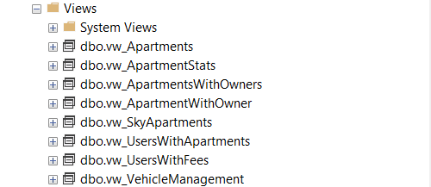
Tạo View
dbo.vw_Apartments – Hiển thị danh sách tất cả căn hộ trong hệ thống.
dbo.vw_ApartmentStats – Thống kê thông tin tổng hợp về căn hộ (diện tích, loại, số lượng...).
dbo.vw_ApartmentsWithOwners – Liệt kê các căn hộ kèm theo thông tin chủ sở hữu.
dbo.vw_ApartmentWithOwner – Hiển thị thông tin chi tiết một căn hộ cụ thể cùng với chủ sở hữu của nó.
dbo.vw_SkyApartments – Lọc danh sách căn hộ ở tầng cao (sky apartment hoặc penthouse).
dbo.vw_UsersWithApartments – Danh sách người dùng có liên kết với căn hộ (thuê/mua/sở hữu).
dbo.vw_UsersWithFees – Hiển thị người dùng kèm theo các khoản phí họ cần thanh toán.
dbo.vw_VehicleManagement – Quản lý phương tiện của người dùng (loại xe, biển số, phí…).

Slide 18
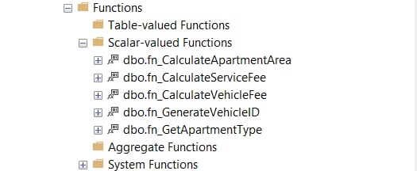
Tạo Function
fn_CalculateApartmentArea – Tính diện tích căn hộ dựa trên chiều dài và chiều rộng.
fn_CalculateServiceFee – Tính phí dịch vụ hàng tháng cho căn hộ dựa trên diện tích.
fn_CalculateVehicleFee – Tính phí gửi xe dựa trên loại phương tiện.
fn_GenerateVehicleID – Tạo mã định danh duy nhất cho phương tiện dựa trên loại xe và ngày đăng ký.
fn_GetApartmentType – Xác định loại căn hộ (Studio, 1PN, 2PN…) dựa theo diện tích.

Slide 19
MVC design pattern

Slide 20
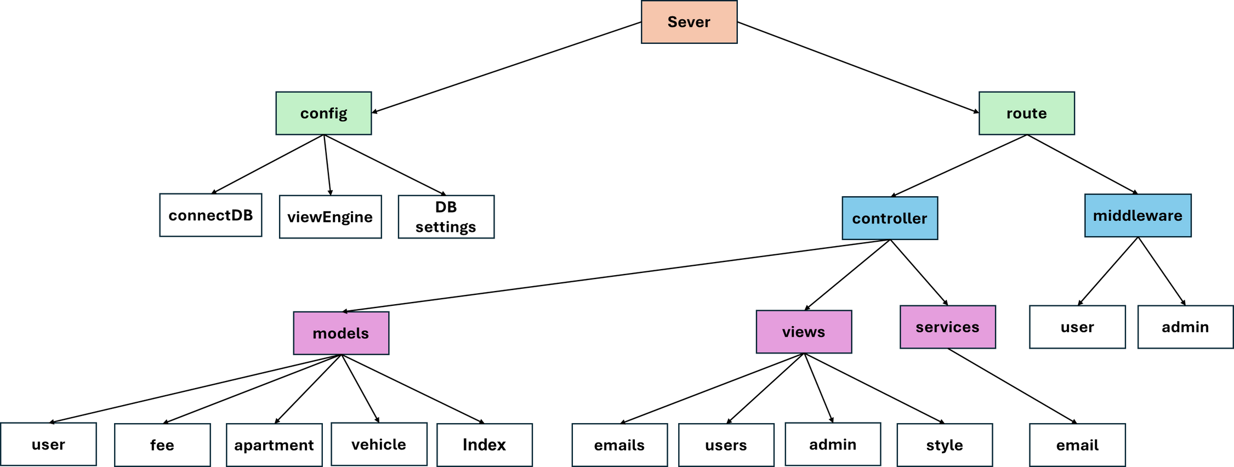
MVC design pattern

Slide 21
CHẠY DEMO

Slide 22
THANK YOU !

